Slide 1
Integrirani nastavni dan
Šuma Striborova
PO Golinci
17. listopada 2016.

Slide 2
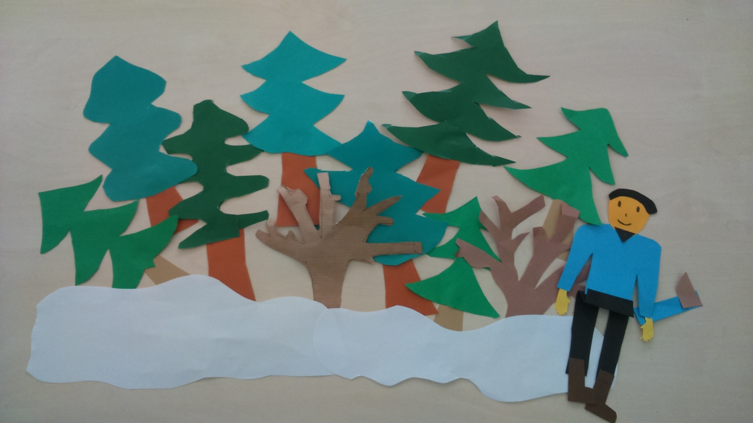
1. Mladić u šumi

Slide 3
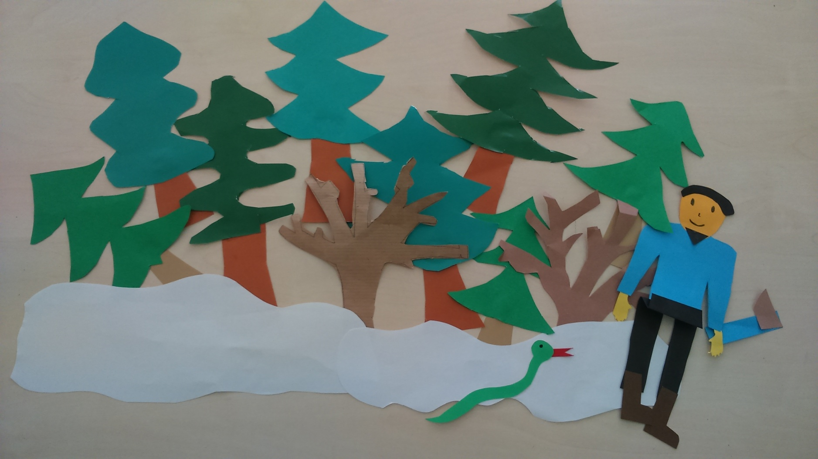
2. Mladić upoznaje guju

Slide 4
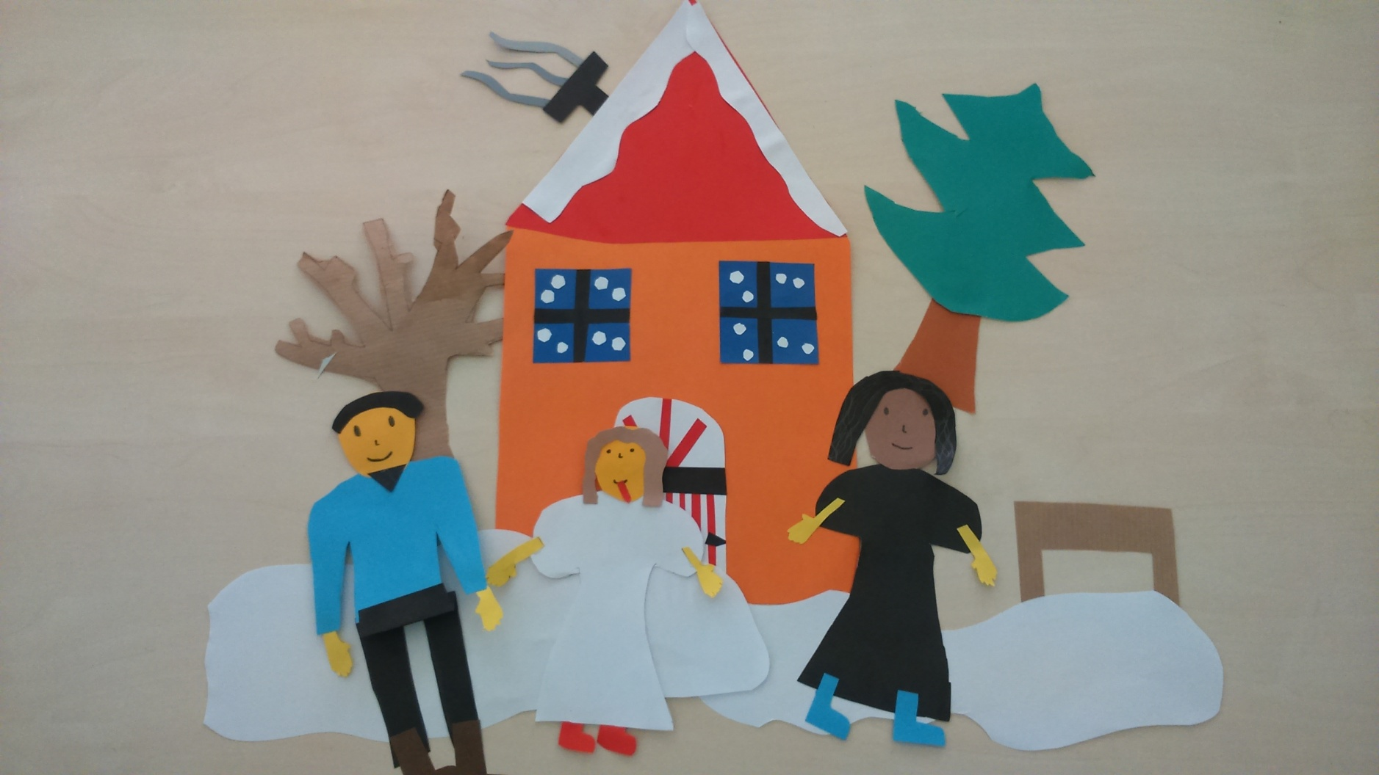
3. Mladić dovodi ženu guju kući

Slide 5
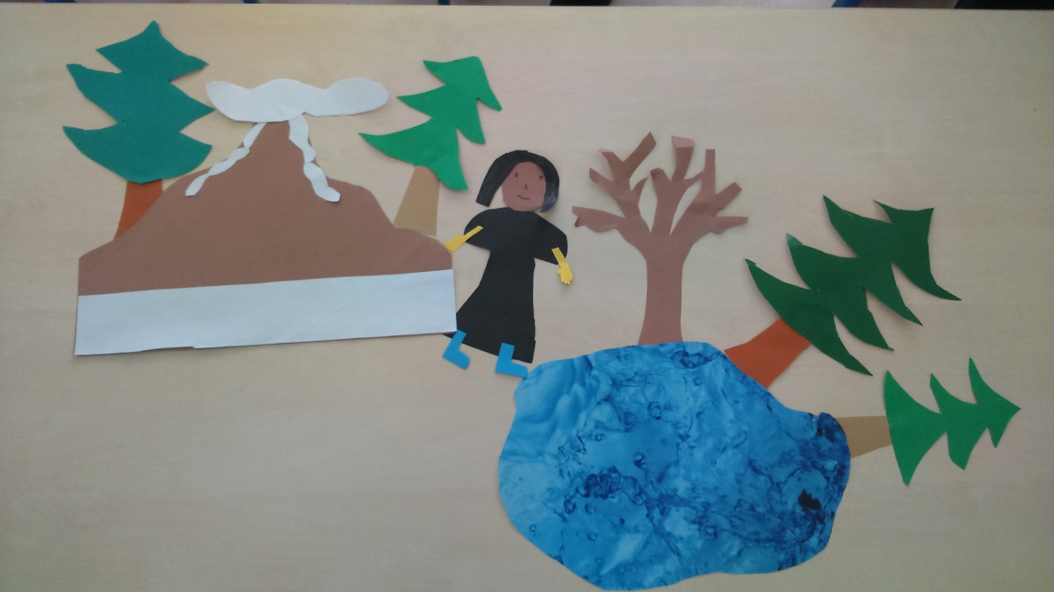
4. Snaha zadaje baki opasne zadatke

Slide 6
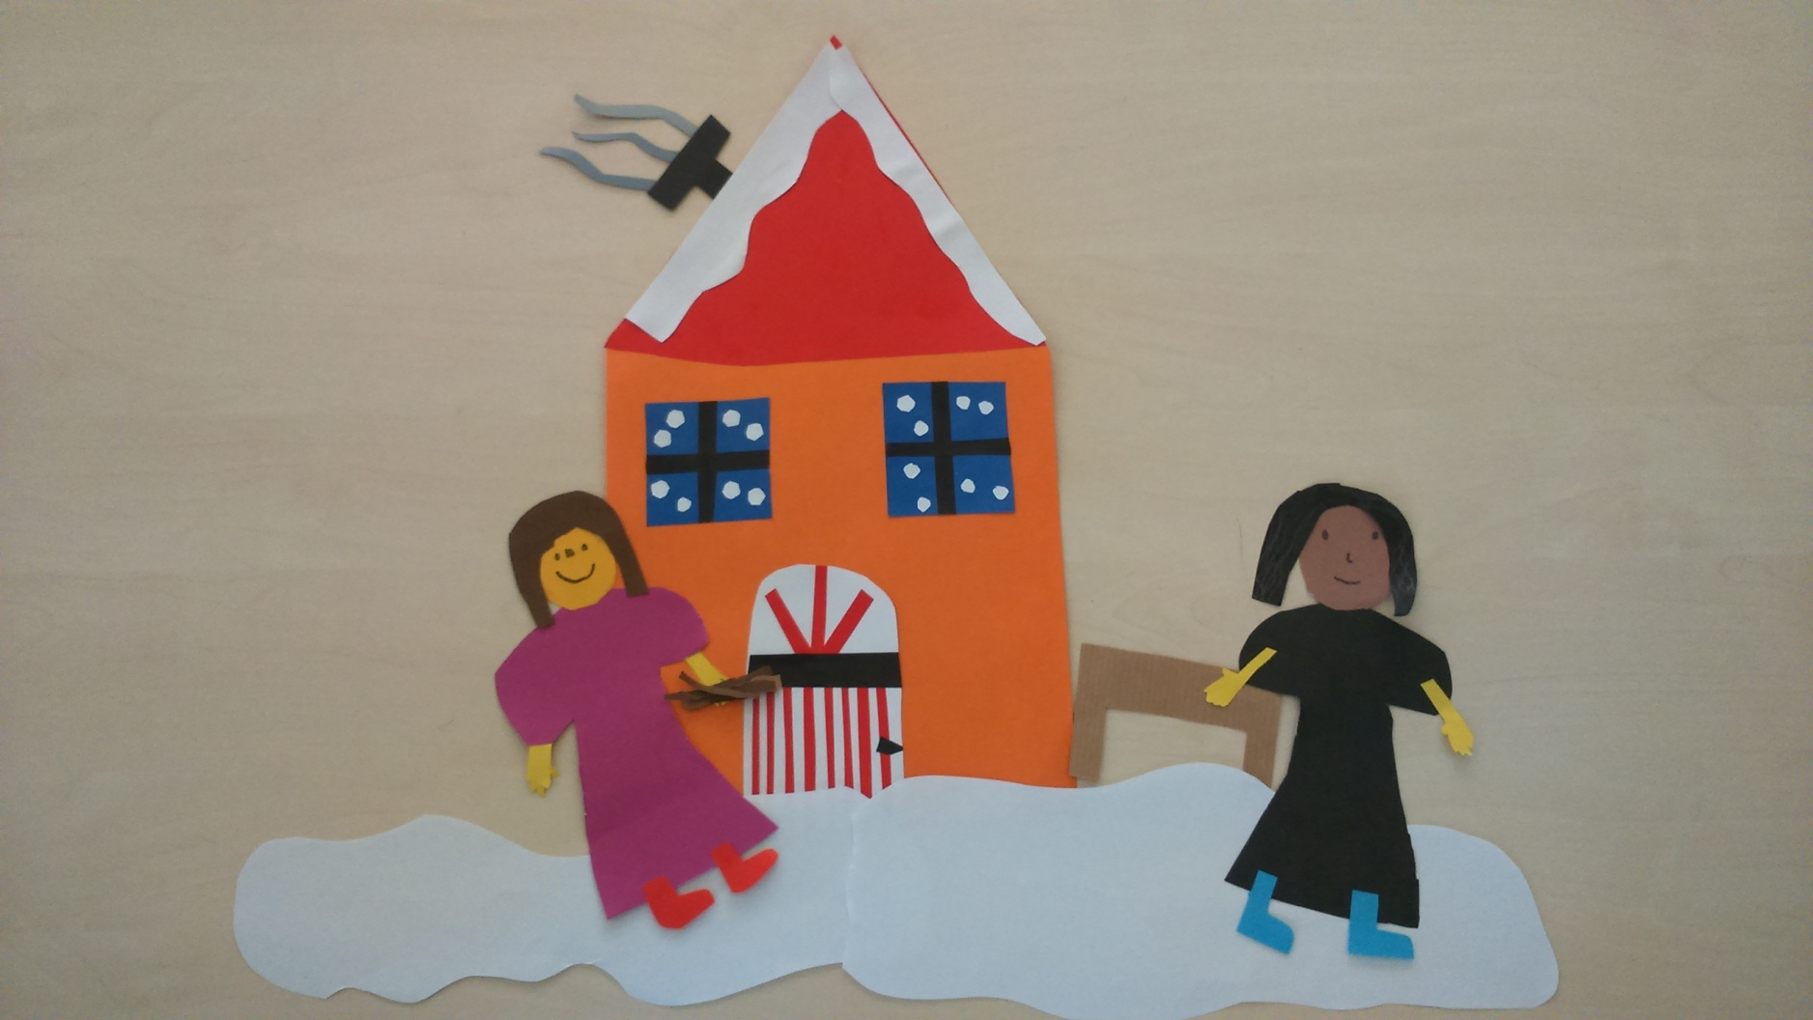
5. Baka upoznaje siroto djevojče

Slide 7
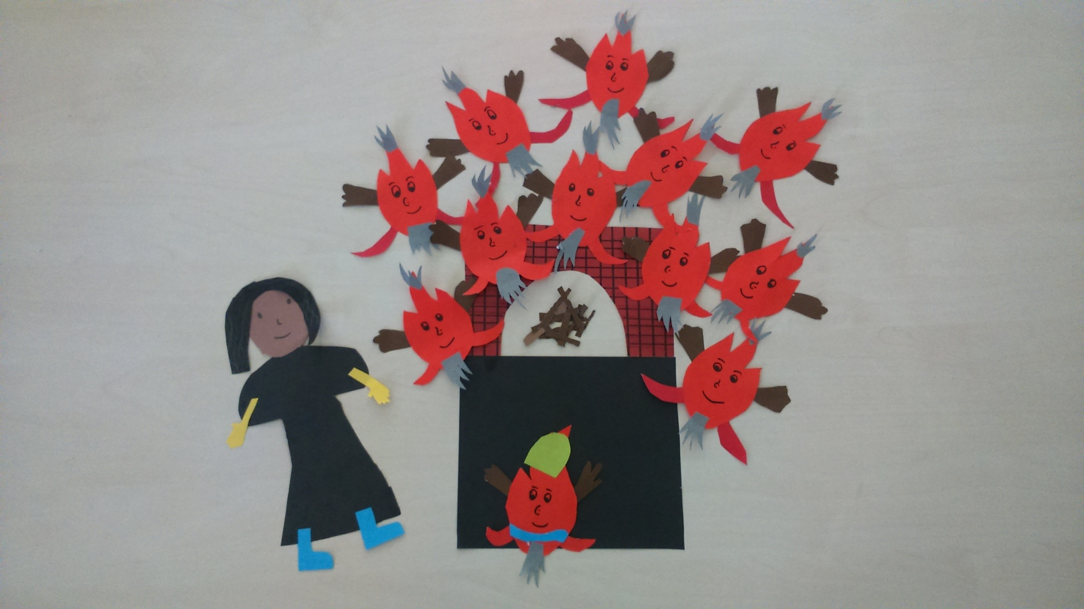
6. Baka i Domaći

Slide 8
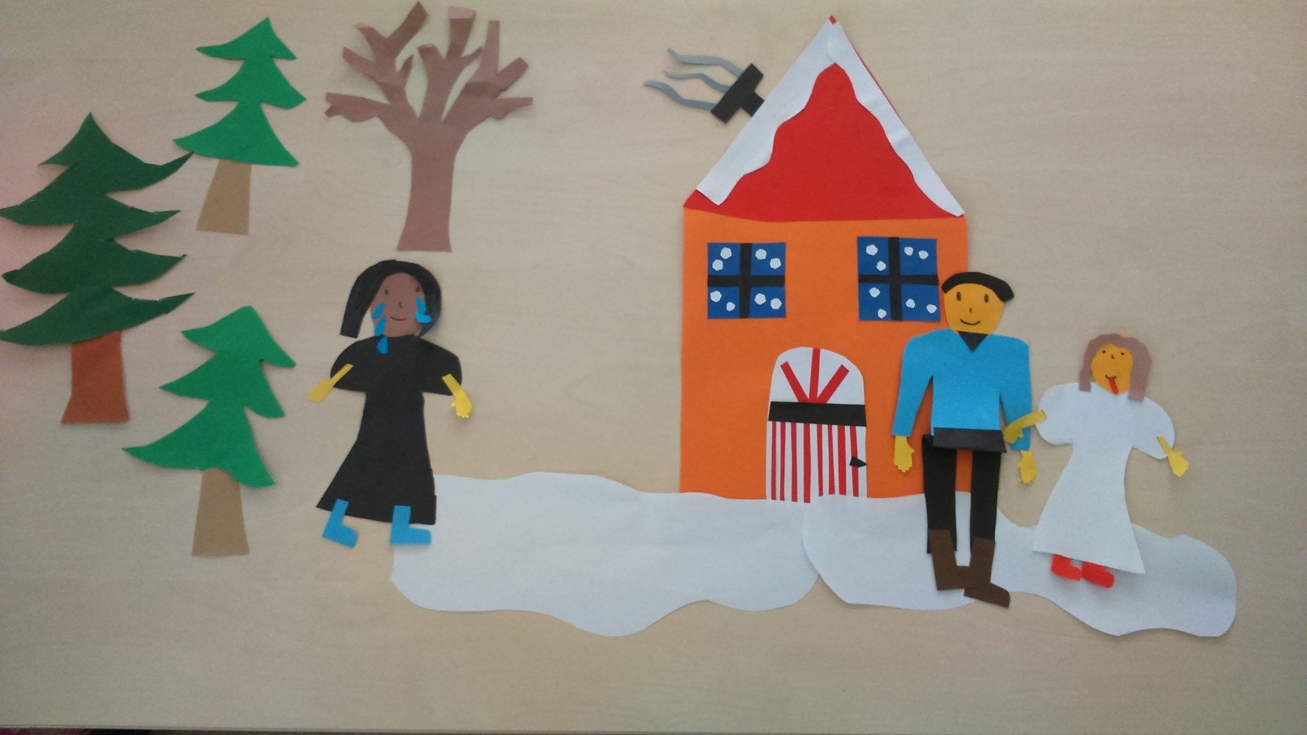
7. Sin i snaha tjeraju baku iz kuće

Slide 9
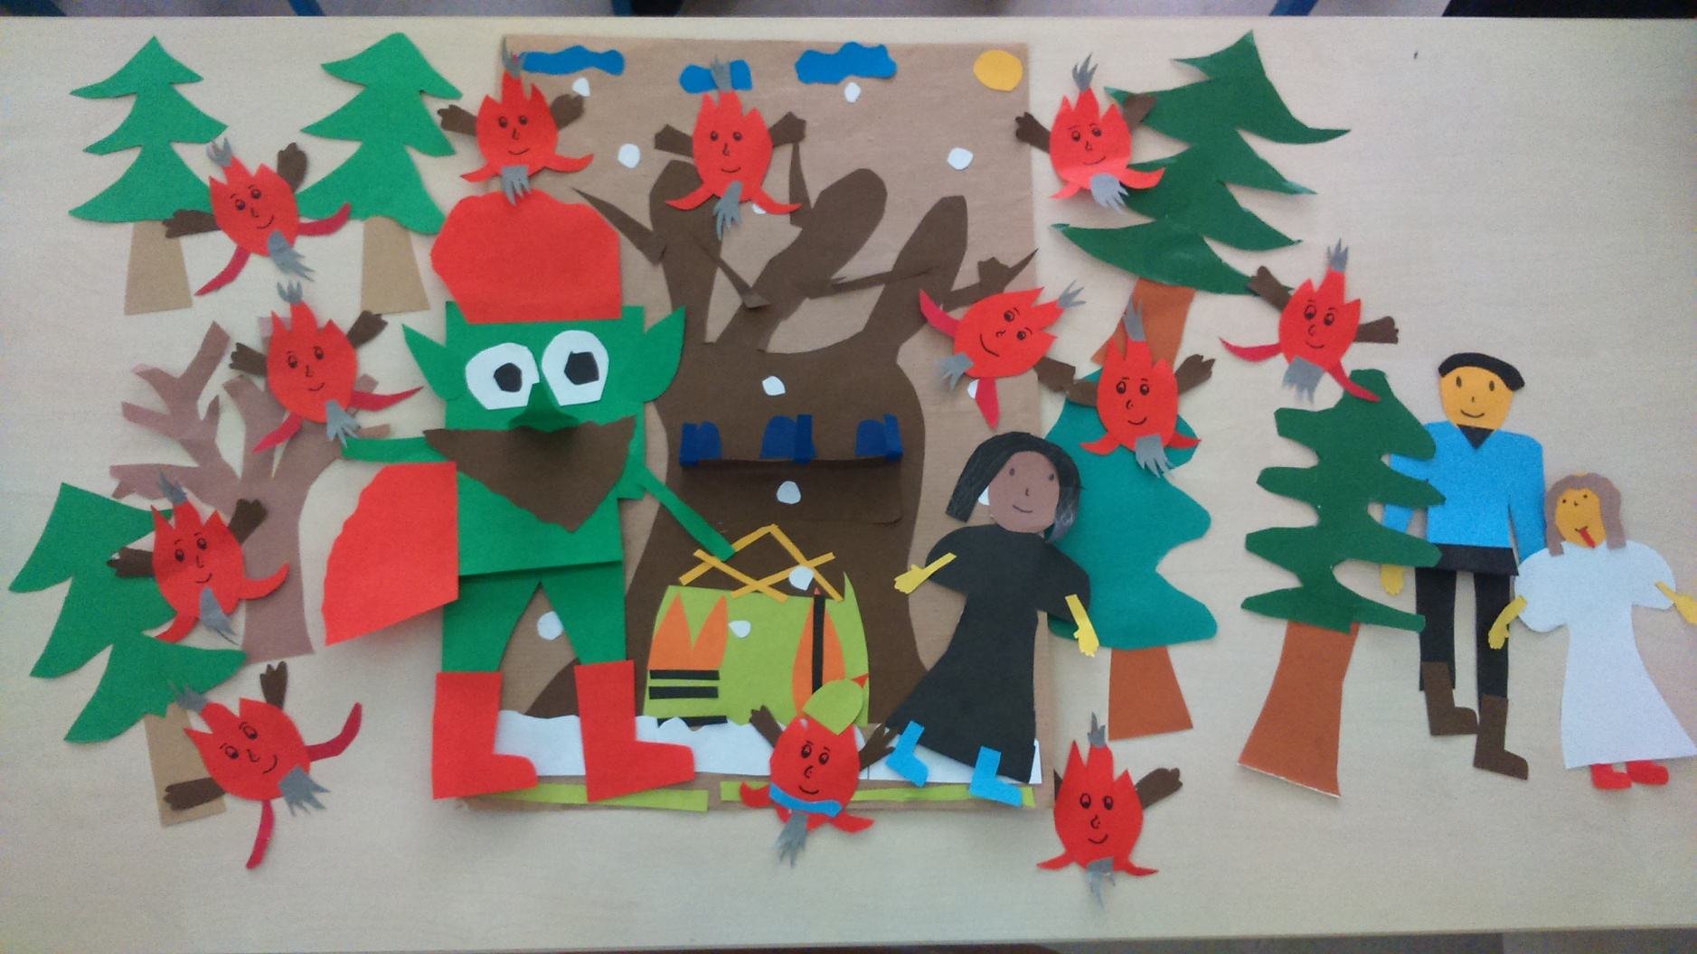
8. Domaći odvode baku Striboru

Slide 10
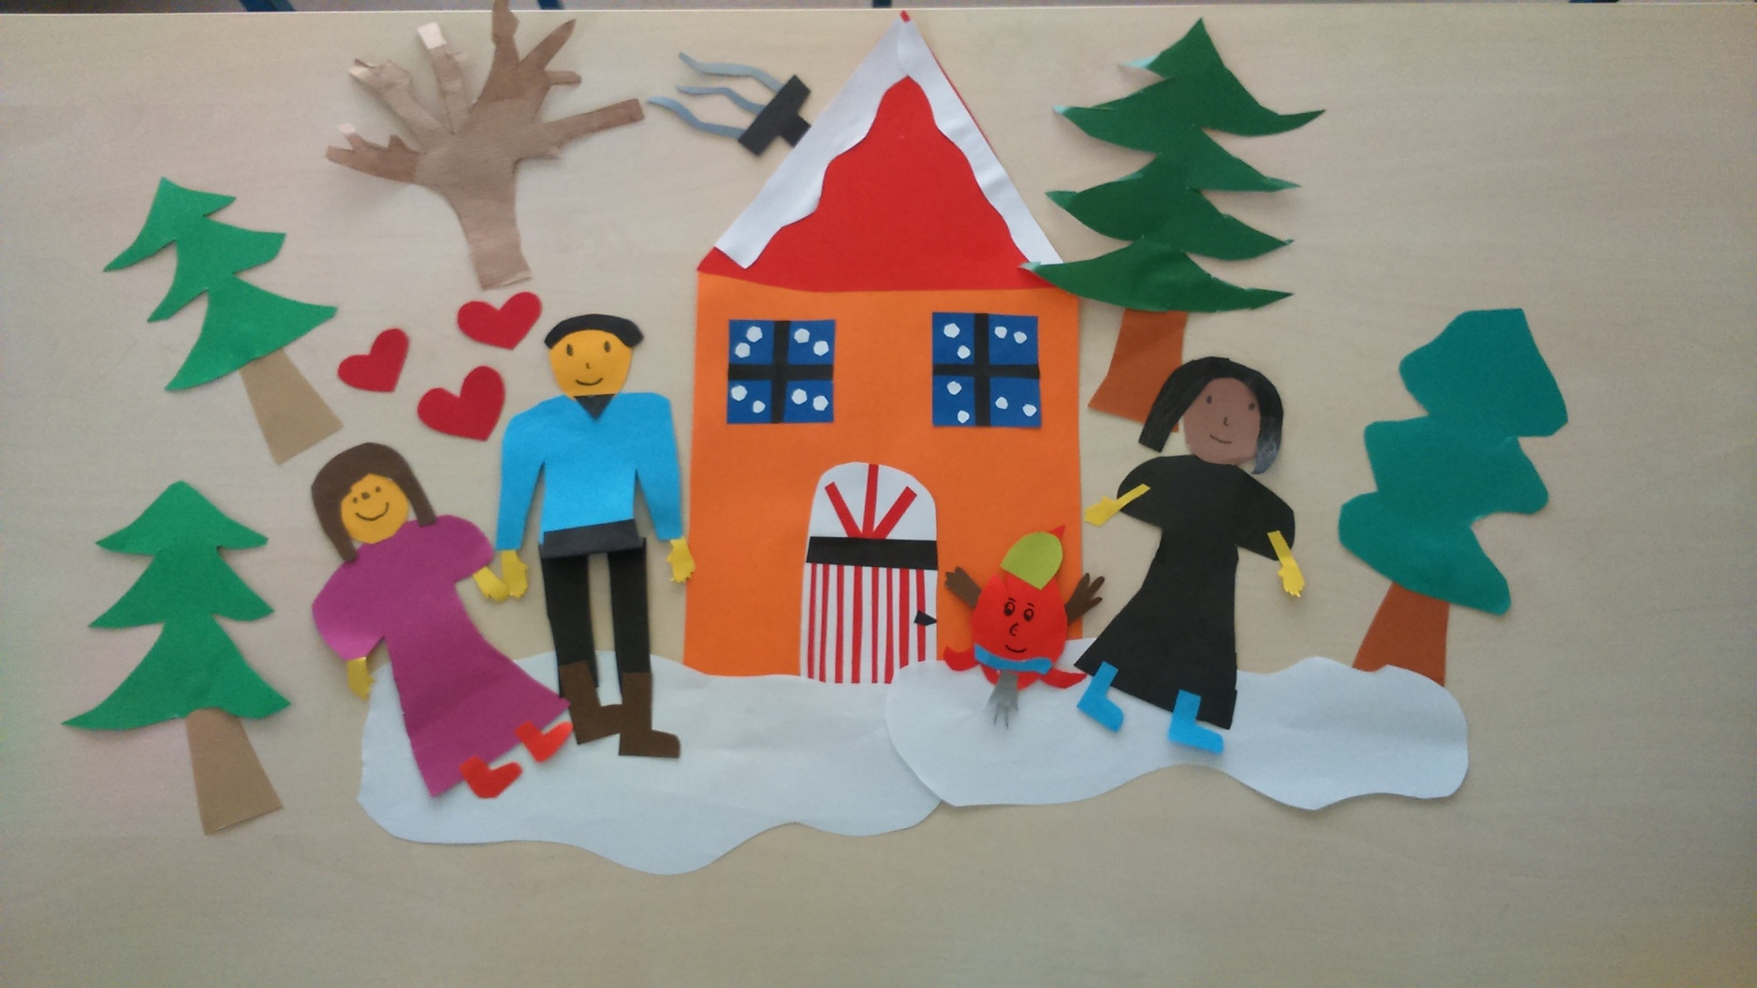
9. Sretan kraj

Slide 11
U izradi sudjelovali:
1. razred: Gabriela Varjačić, Gabrijel Kamenički
2. razred: Korina Bajinac, Petra Golub i Kristijano Grgić
3. razred: Iva Benaček, Gabrijel Kusturić, Lorena Kuzel i Emanuel Perđun
4. razred: Petra Čalić, Matej Grgić, Luka Knežević, Toni Kusturić, Dora Miketek i Andreas Novoselac
Učiteljice: Ana Milić i Tena Puljić

